Slide 1
令和７年度働きやすい職場環境づくり推進奨励金
株式会社〇〇 社内研修資料（例）
Ａコース①
この社内研修資料（例）はあくまでも参考例です。
必ず「申請の手引き」「よくある質問」で詳細を確認して、各申請企業ごとの
社内研修資料を作成してください。
https://www.hataraku.metro.tokyo.lg.jp/kaizen/koyoukankyo/files/86b29255579ed0cbbe4458607ac4c62f.pdf
育児と仕事の両立支援制度について
年 月 日
時 分 ～ 時 分
【ポイント】
①整備した社内制度の内容説明は経営者や人事労務担当者等
②研修会で収集した情報提供の説明は研修会に参加した経営者や従業員

Slide 2
本日の研修内容
整備した社内制度の内容説明
都の研修会で収集した知識の情報提供
3. 質疑応答
（※ 奨励金の取組順とは異なります）

Slide 3
１．整備した社内制度の内容説明
・（例示）このたび、我が社では
育児と仕事の両立支援制度を整備しました
「別紙のとおり」とせず、
自社の内容（制度、対象者、申請方法等）を記載してください。
（追加取組）ジョブリターン制度を整備した場合は、
ジョブリターン制度の内容も周知
「別紙のとおり」とせず、
自社の内容（制度、対象者、申請方法等）を記載してください。

Slide 4
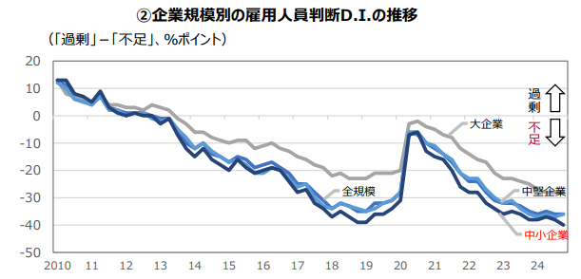
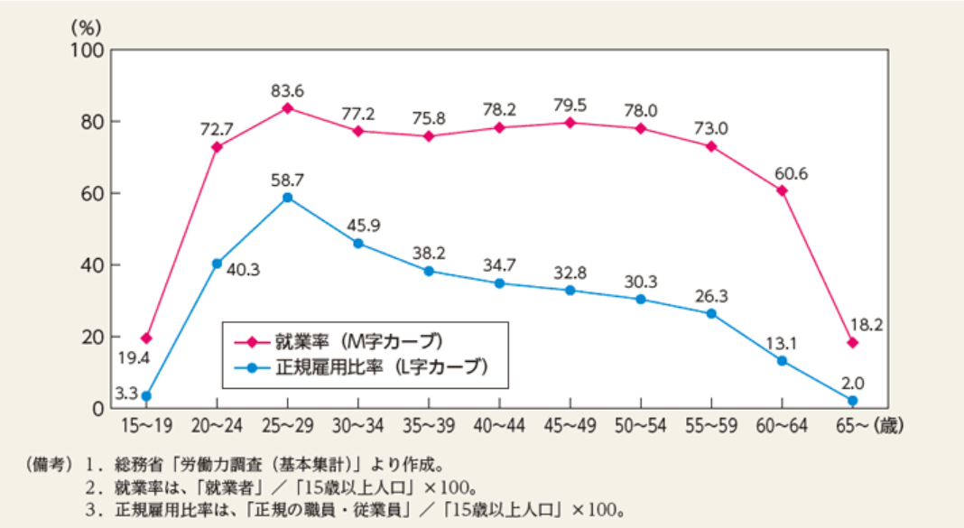
２．都の研修会等で収集した知識の情報提供
育児と仕事の両立が求められる背景（例示）
▸ 少子高齢化により人手不足が深刻化
▸ 共働き世帯が増加
→社会の変化に合わせた社内制度の整備が必要
▸ 女性は職場復帰後に非正規雇用になる状況が続く
▸1日当たりの家事関連時間は女性は男性の3.4倍であり、1年間で出産・育児を理由とした離職者
が約15万人、そのうち女性は約14万人
→これらを踏まえた社内制度の整備と男性の積極的な育児参加が求められる
※必要に応じて、資料を追加してください。
女性の年齢階級別正規雇用比率（令和３年）
出典：「激動の世界を見据えたあるべき財政運営 令和7年5月27日」（財政制度等審議会）（https://www.mof.go.jp/about_mof/councils/fiscal_system_council/sub-of_fiscal_system/report/zaiseia20250527/index.html）
出典：令和４年版「男女共同参画白書」（内閣府）（https://www.gender.go.jp/about_danjo/whitepaper/r04/zentai/pdfban.html）

Slide 5
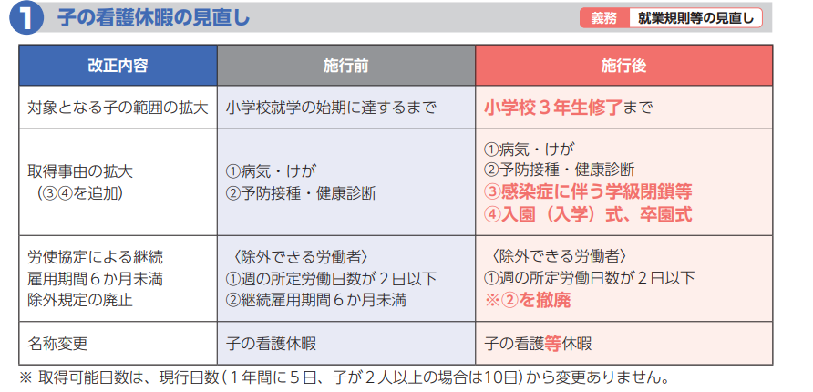
２．都の研修会等で収集した知識の情報提供
・育児・介護休業法改正内容のポイント① （例示）
〇子の看護等休暇制度：小学校3年生修了までの子を養育する労働者が申し出たときは、1年間に5日間（子が2人以上の場合は10日間）の子の看護等休暇を与えなければならない。
出典：「育児・介護休業法改正ポイントのご案内」（厚生労働省）（https://www.mhlw.go.jp/content/11900000/001259367.pdf）

Slide 6
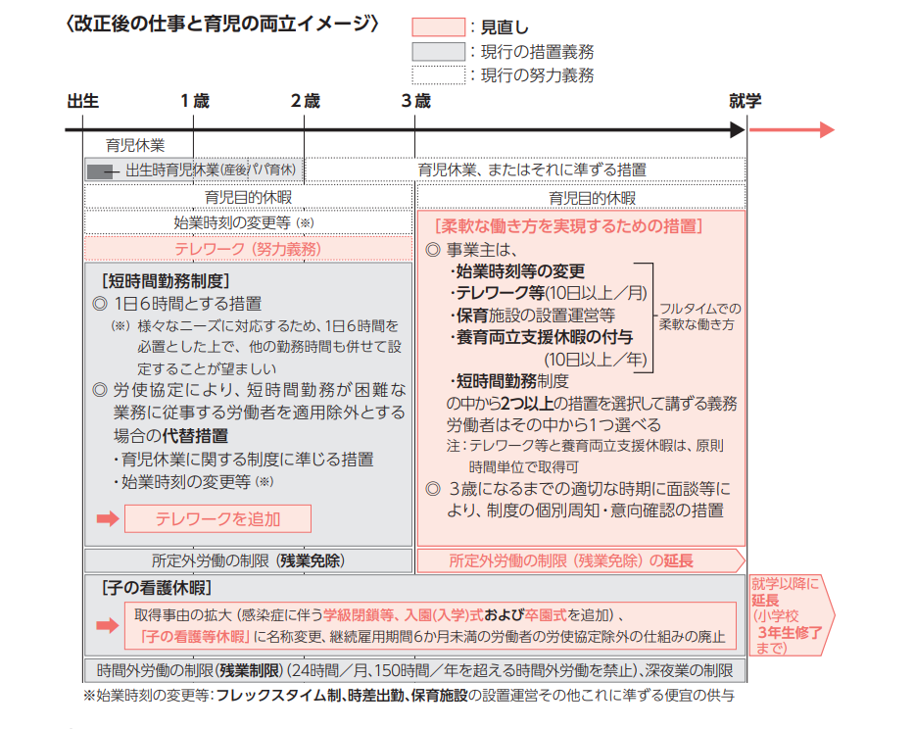
・育児介護休業法改正内容のポイント② （例示）
〇所定外労働の制限（残業免除）の
対象拡大
3歳未満の子を養育する労働者
→小学校就学前の子を養育する労働者
〇短時間勤務制度（3歳未満）の
代替措置にテレワークを追加
〇育児のためのテレワーク導入（3歳未満）
など
出典：「育児・介護休業法改正ポイントのご案内」（厚生労働省）（https://www.mhlw.go.jp/content/11900000/001259367.pdf）

Slide 7
※ジョブリターン制度にも取り組んだ場合
・ジョブリターン制度
・配偶者の転勤、妊娠、出産、育児、介護及び病気治療を理由に退職した
方が、退職前の企業等に復帰できる定年再雇用制度以外の再雇用制度
従業員にとってのメリット
〇安心したキャリア中断とスムーズな職場復帰
→離職後も職場復帰制度があることで安心感が生まれ、結婚、妊娠、育児介護
に集中して取り組むことができる。
→特に専門職や管理職など、経験が重要な職種では大きなメリット。
〇ライフプランに合わせた働き方が可能
→結婚、育児、介護等に対応した働き方でQOLの向上へ。
○社外で得た経験を活かせる
→自分の成長を企業に還元できる機会。

Slide 8
３．質疑応答

